Slide 1
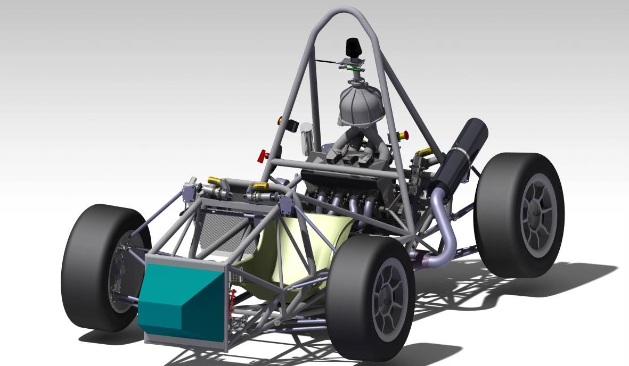
TOP Copeau 1
Optimus v1.0 13 Novembre 2018
v1.5

Slide 2
Ordre du jour
S1 - Liaison au sol mécatronique (1h)
Résultats MECAmaster
Système de freinage
Triangles
S3 - Châssis équipé et aérodynamique (1h)
Ergonomie
Structure tubulaire
S2 - Motorisation instrumentée (1h)
Motorisation
Admission
Echappement
Refroidissement
Réservoir d’essence
Transmission secondaire
S4 - Système SEISM (1h)
Faisceau
tableau de bord
cartes avant et arrière

Slide 3
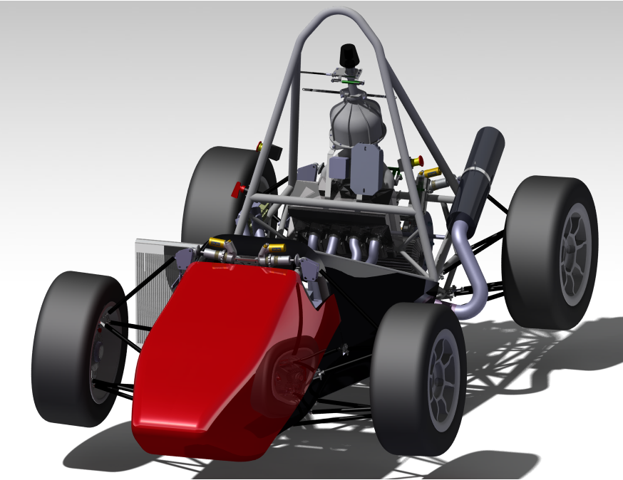
Vue global du véhicule

Slide 4
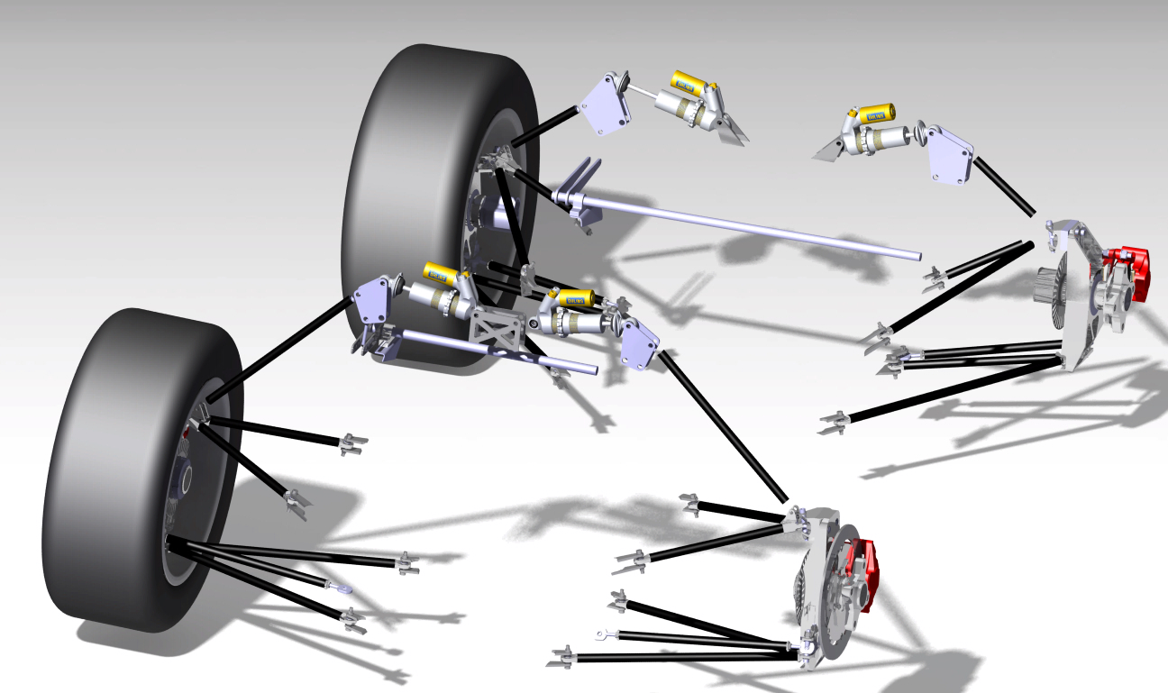
Liaison au sol mécatronique
Système de freinage (13 nov)
Roue équipée (20 nov)
Suspension (20 nov)
Triangles (13 nov)
Direction (20 nov)

Slide 5
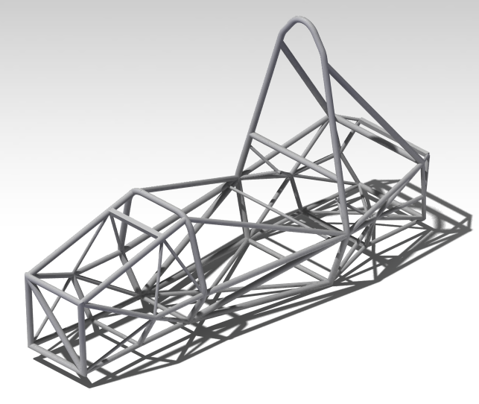
Châssis équipé et aérodynamique
Ergonomie (13 nov)
Structure tubulaire (13 nov)
Carrosserie (20 nov)
Crash box (20 nov)

Slide 6
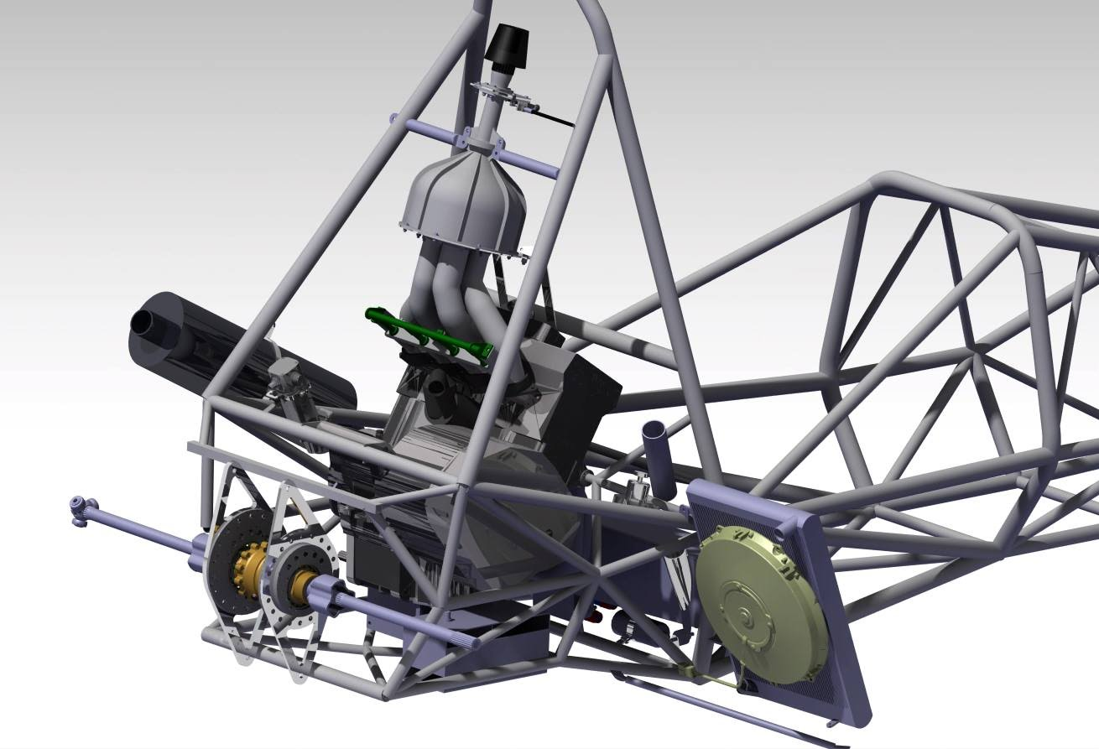
Motorisation Instrumentée
Motorisation (13 nov)
Admission (13 nov)
Echappement (13 nov)
Transmission secondaire (13 nov)
Refroidissement (13 nov)
Réservoir d’essence (13 nov)
Carter d’huile (13 nov)

Slide 7
Système SEIMS
Faisceau (13 nov)
Carte électronique (13 nov)
Tableau de bord (13 nov)

Slide 8
Rappels de performances visées
Ligne directrice du projet :
Augmenter la période d’essai : 7 WEs ➔ 16 WEs
Travail intergénérationnel accru : 6 3As et 1As mieux intégrés
Objectif principal :
Masse 220 kg +/- 3%

Slide 9
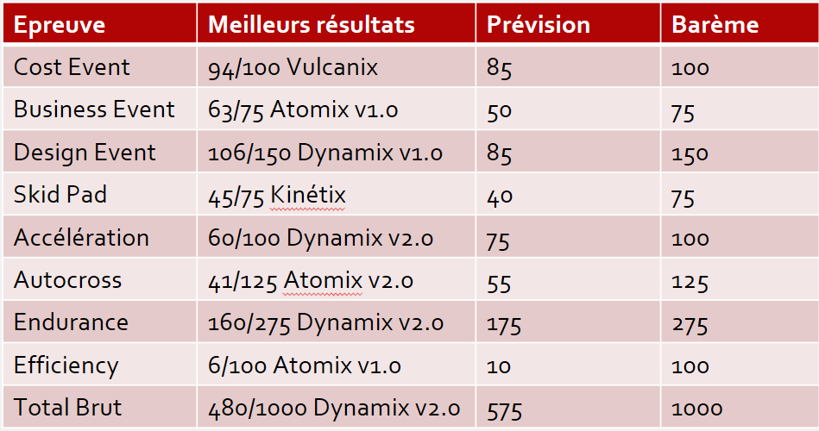
Rappels de performances visées

Slide 10
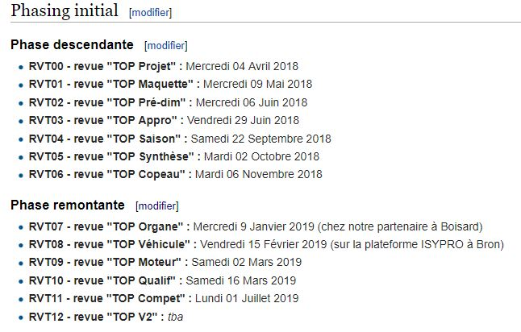
Planification Temporelle : Modèle PREMs
1A
Mardi 12 juin 2018
Jeudi 20 Septembre 2018
Samedi 28 Septembre 2018
Mardi 16 Octobre 2018
Mardi 13/20 Novembre 2018
2A
Mercredi 23 Janvier 2018

Slide 11
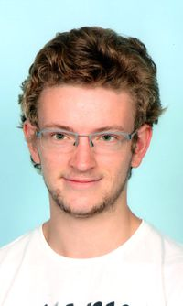
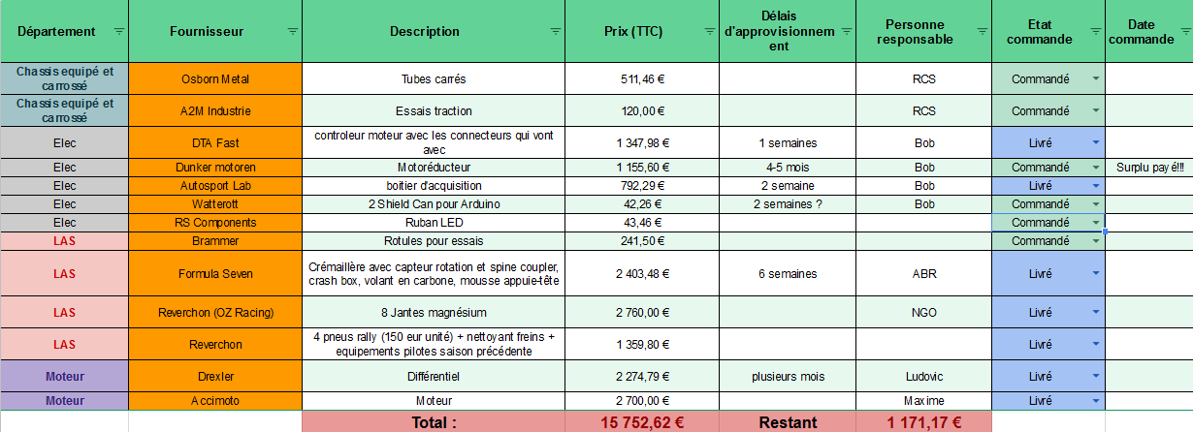
Point sur le Budget - Budget 2018
YRI

Slide 12


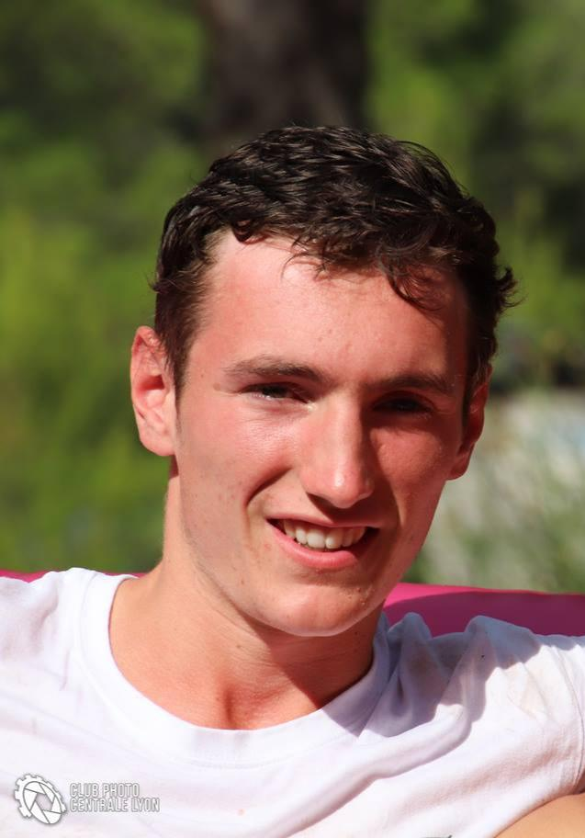

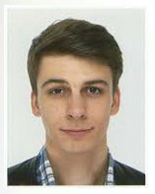

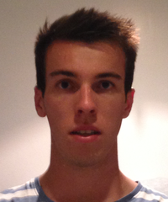
S1 – Liaison au sol mécatronique
Cas de charges
Système de freinage
Triangles
MCO
PCK
GTE
EDP
PCT
APU
ABR
BDE

Slide 13
Vue globale de la Liaison au sol mecatronique
PCT
Pneumatique : 13 pouces
Amortisseur :
poussant à l'avant
poussant à l'arrière
Empattement : 1575mm
Voie
Avant : 1254mm
Arrière : 1180mm

Slide 14
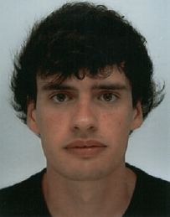

Résultats MECAmaster
MPL
Objectif : Connaitre les forces dans l'ensemble des systèmes de liaison au sol​
Logiciel : MECAmaster – Calcul et analyse d'efforts 3D - 1 License offerte par Paul Clozel
Hypothèses de modélisation : ​
Modélisation de la liaison au sol du côté droit du véhicule​
Poids du véhicule : 3000 N ​(230 kg véhicule + 70 kg pilote)
Répartition de masse : 50/50 ​
Hauteur du centre de gravité : 300 mm par rapport au sol​
​
Pièces rigides et indéformables : Suspension Rigide ​
Suspension dans la position standard : Ride height et roues centrées ​
Relation supplémentaire pour résoudre l’hyperstatisme : Forces sur roue égales à l’avant en freinage, Forces sur roue égales à l’arrière en accélération et force sur la roue arrière droite est nulle en virage à droite
Forces des push/pull rods appliquées sur les portes-moyeux et non sur les triangles

Slide 15
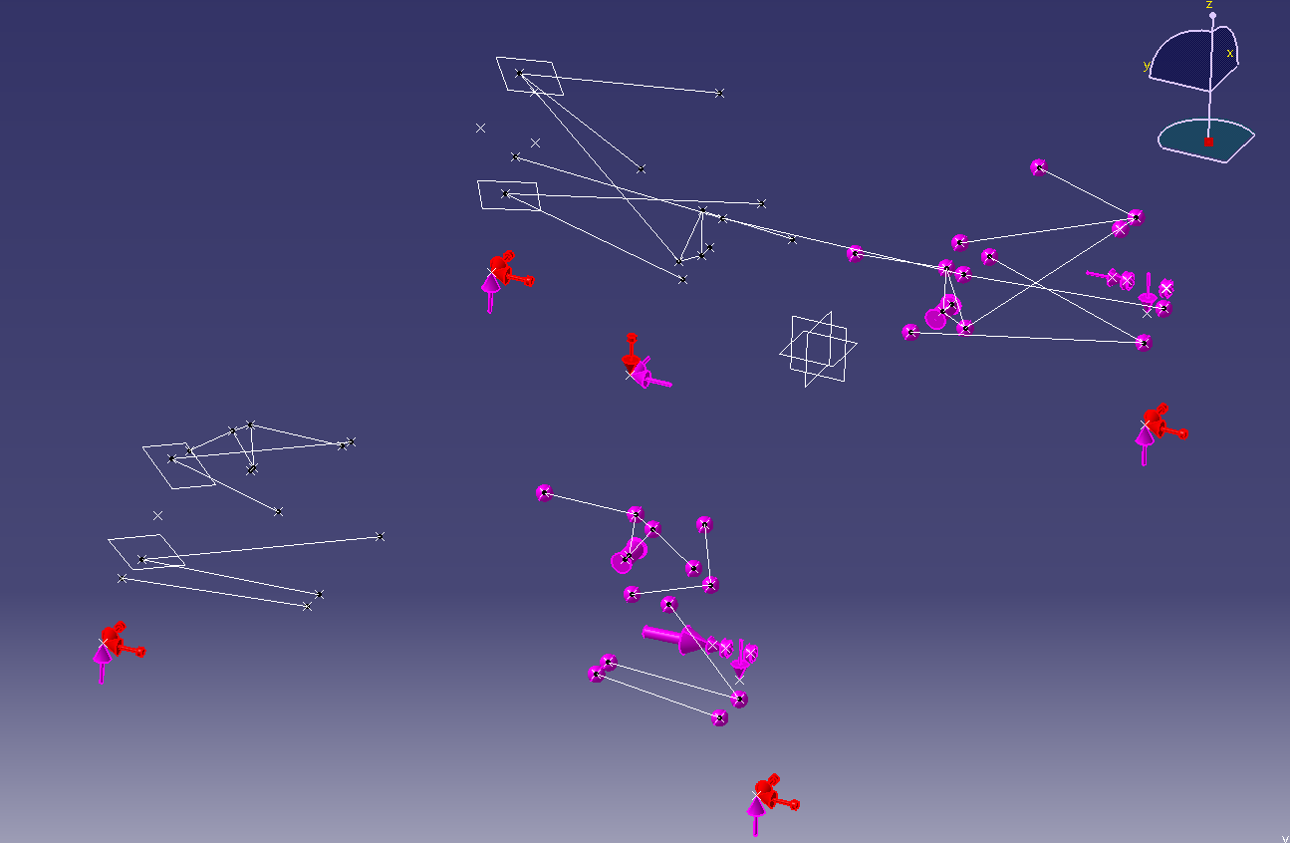
Résultats MECAmaster
MPL

Slide 16
Résultats MECAmaster
MPL
LOAD CASE | Hypothesis for removing the hyperstatism
Left Turn 2G | Longitudinal plan of symmetry
Right Turn 2G | Longitudinal plan of symmetry
Left Turn 1G + Braking 1G | Rear internal wheel > Fz=0N
Right Turn 1G + Braking 1G | Rear internal wheel > Fz=0N
Acceleration 0.77G | Lateral plan of symmetry
Braking 2G | Lateral plan of symmetry
Inverse Braking 0.5G | Lateral plan of symmetry
Bump 3G | Lateral plan of symmetry

Slide 17
Système de freinage
EDP
Fonction principale : Arrêter le véhicule
Objectif :
Bloquer les 4 roues
Fait :
Choix du concept
Choix des pièces

Slide 18
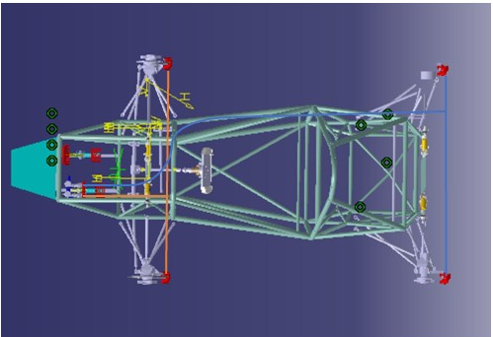
Système de freinage
EDP

Slide 19
Système de freinage
EDP
Utilisation d’un modèle sous Matlab pour déterminer l’effort à appliquer sur chaque maître-cylindre pour bloquer les 4 roues.
Eléments utilisés :
Maîtres cylindres Béringer (MC127)
Etriers avants Béringer 2P1A (32 mm) : récup Olympix
Etriers arrière Béringer 2D1 (27 mm) : récup Olympix
Disques avant Béringer (230 mm)
Disques arrière Béringer (193 mm)
Force à appliquer sur les maîtres cylindres : 1230 N
Pression dans les durites : 65 bar à l’avant
Réglage de la balance bar : 68% à l’avant

Slide 20
Système de freinage
EDP
Circuit de freinage
Circuit avec raccords sertis
→ Masse équivalente
→ Prix équivalent
→ Seulement les longueurs de durite et les tailles de taraudage à fournir
→ Fournisseur : Reverchon
→ Production : 4 à 5 jours
→ Garantie sans fuites
Durite aviation inox
Pas de banjos aux étriers : raccord droit pour gain de masse (sous réserve de voir l’encombrement)
Passage en raccords aluminium pour un gain de masse

Slide 21
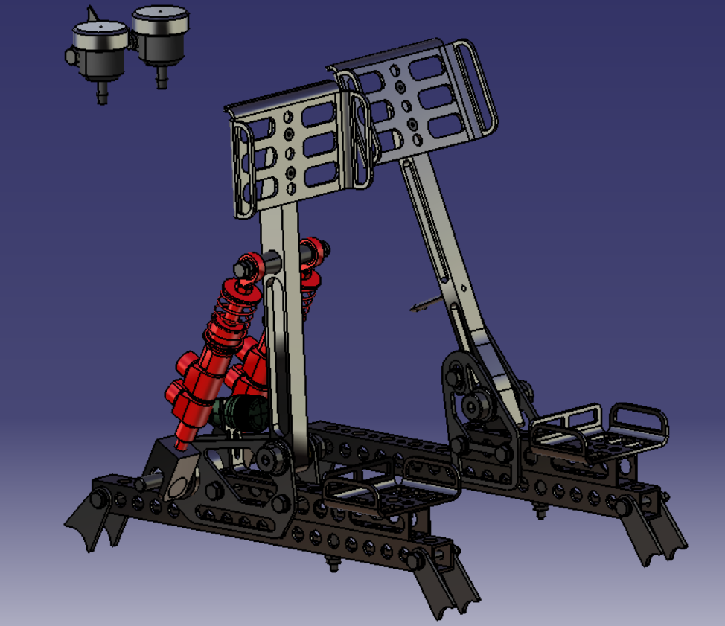
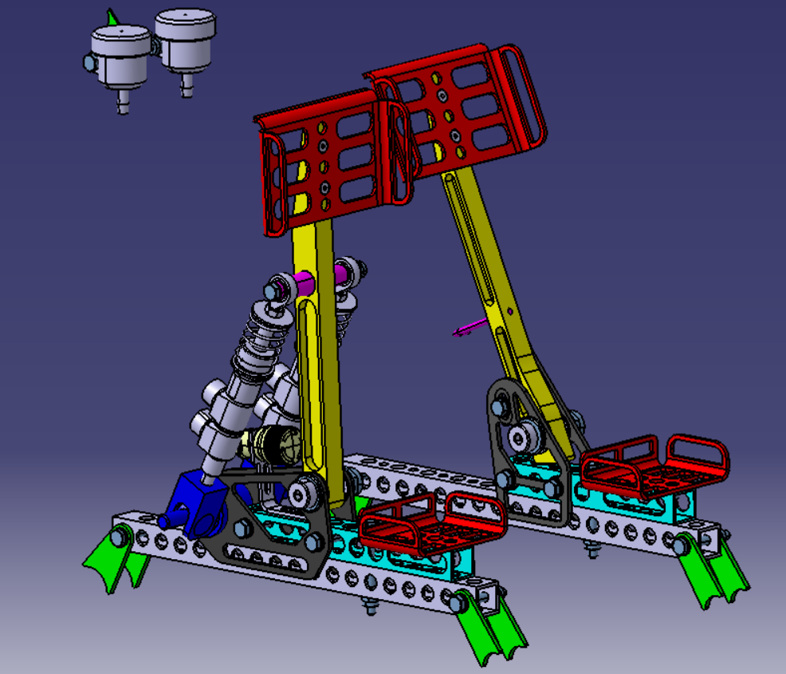
Pédalier
BDE

Slide 22
Pédalier
BDE
Caractéristiques
→ Ratio de pédale : 3.3
→ Force sur la pédale pour bloquer les 4 roues : 38 kg (Vulcanix : 43 kg)
→ Course du câble d’accélérateur : 24 mm
→ Angle de débattement de la pédale d’accélérateur : 17° (Vulcanix : 20°)
Max : 23° ; Min : 16°
→ Réglable en profondeur de 150 mm
Rappel
→ Système de rail pour réglage rapide
→ Butée talon plus haute
→ Cale de bout de pied plus large
→ Réglage du brake over travel switch plus accessible
→ Gain de masse
→ Réutilisation des pièces d’Olympix
→ Bocaux de liquide de frein plus petits
→ Réglage du câble d’accélérateur plus facile

Slide 23
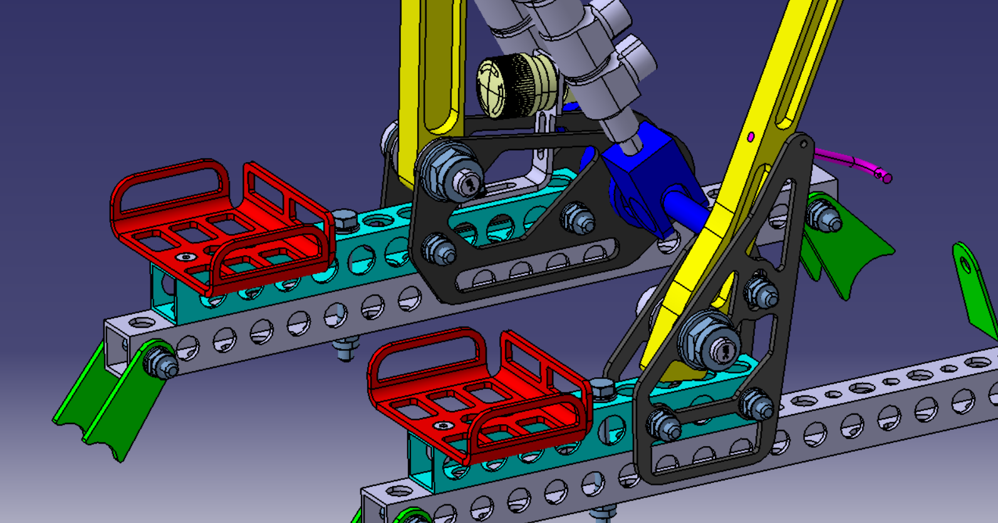
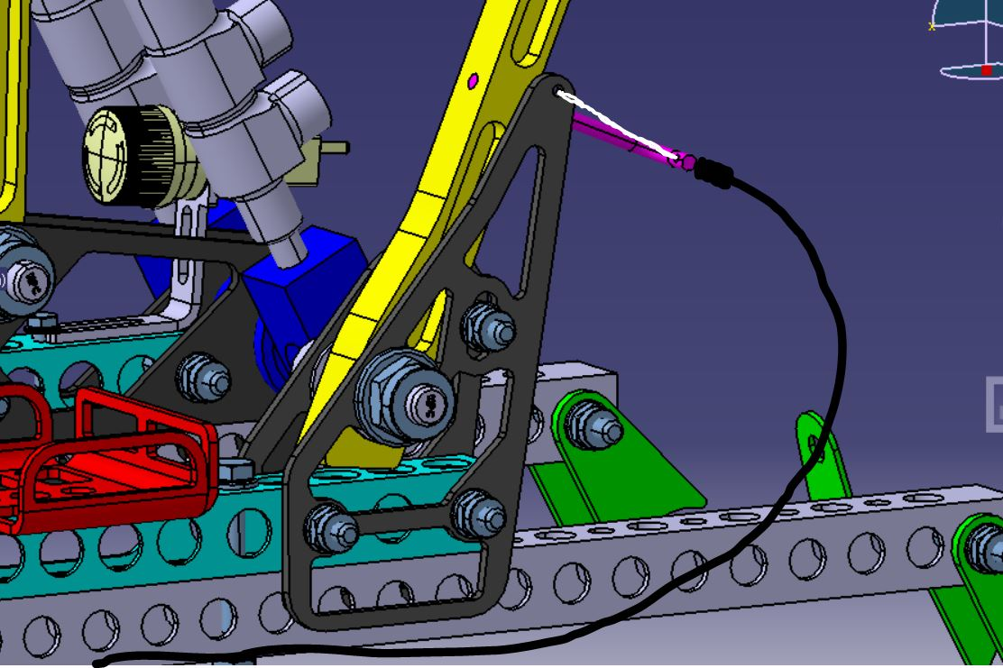
Pédalier
BDE

Slide 24
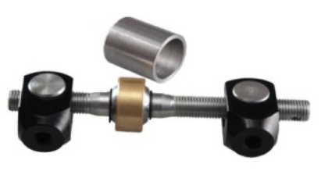
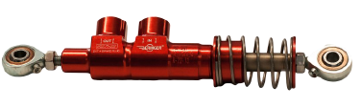
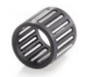
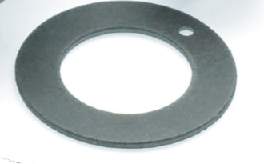
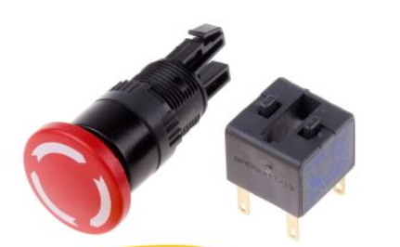
Pédalier
BDE
Éléments non fabriqués
→ Maîtres-cylindres Béringer : 2 x MC127 (12.7mm) Récupéré de la commande Vulcanix
Masse : 135 g
Prix : 210€
→ Répartiteur de freinage Oreca Récupéré sur Olympix
Masse : 200 g
Prix : 40€
→ Cage à aiguille SKF pour pivot
Prix < 5€
→ Rondelle de butée SKF pour pivot
Prix < 5€
→ Brake Over Travel Switch RS components
Prix : 16€
→ Bocaux liquide de frein Béringer (15CC)
→ Cable, gaine, arrêt gaine, arrêt cable (Action Karting)
→ Visserie standard (grade 8.8) et une vis M6 grade 10.9

Slide 25
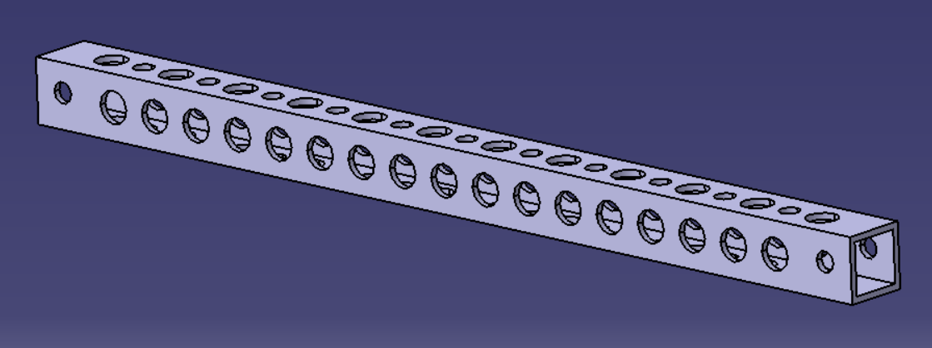
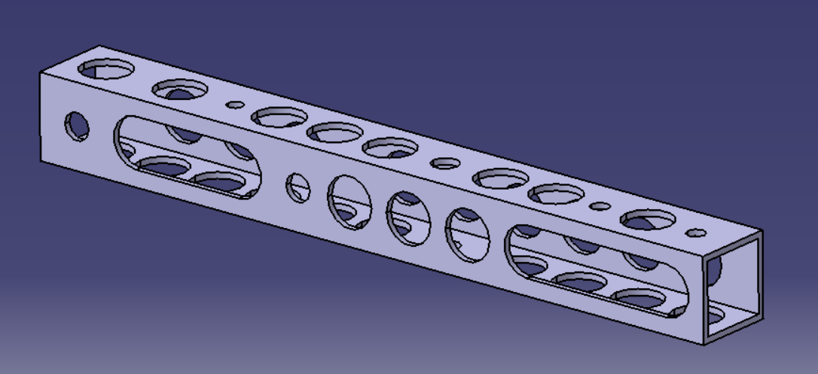
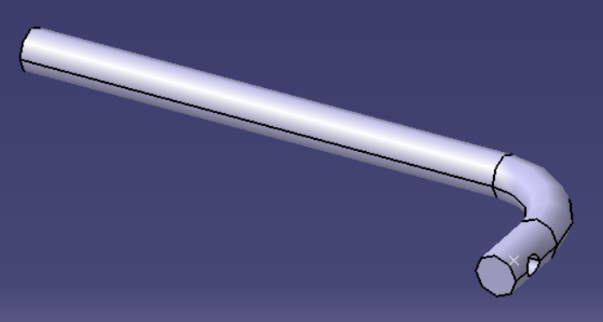
Pédalier
BDE
Éléments fabriqués (Par nous-mêmes pour des coûts réduits)
→ Tube à section carrée
Matière : Aluminium 6060 T6 (20x20x2)
Masse : 95 g
Process : Perceuse à colonne
→ Tube à section carrée
Matière : Aluminium 6060 T6 (20x20x1.5)
Masse : 35 g
Process : Contre-perçage, perceuse à colonne
→ Support gaine du cable d’accélérateur
Matière : Rond aluminium (diamètre 4)
Masse : 5 g
Process : Cintrage, perçage, filetage

Slide 26
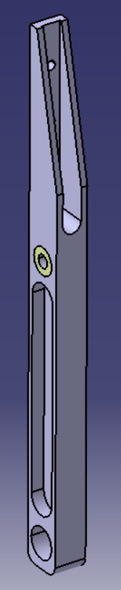
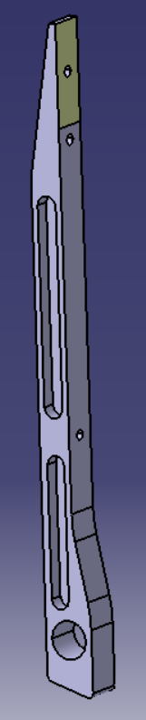
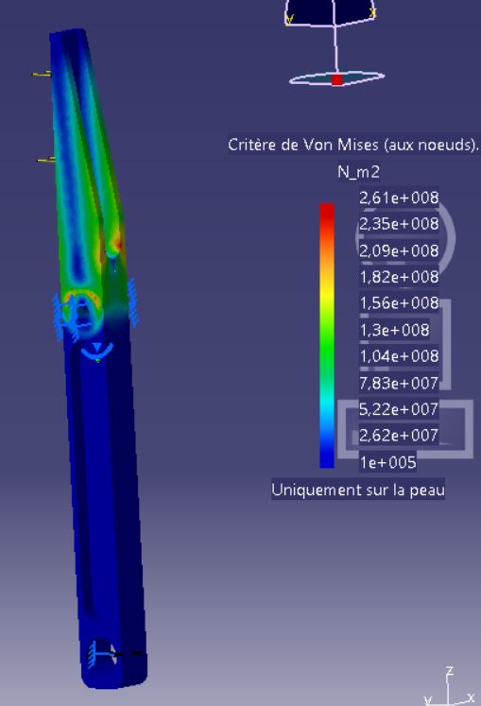
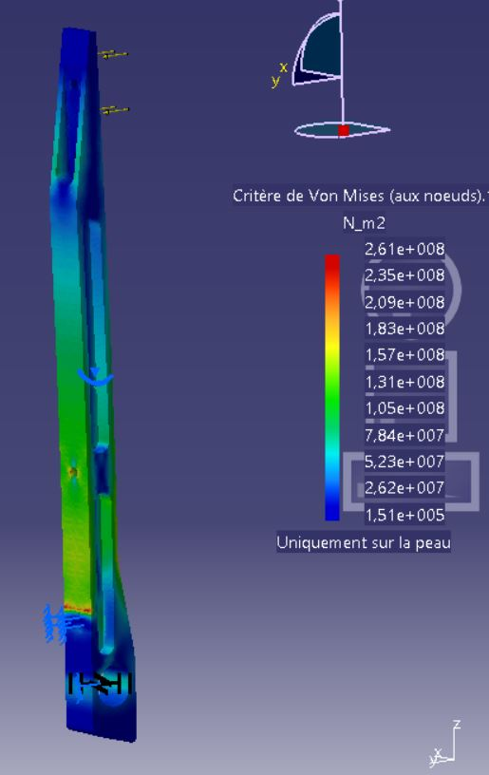
Pédalier
BDE
Éléments fabriqués (Par les partenaires)
→ Branche pédale de frein
Matière : Aluminium 2017A T4 (260 MPa)
Masse : 95 g
Process : Usinage
Partenaire : La Mache
→ Branche pédale d’accélérateur
Matière : Aluminium 2017A T4
Masse : 85 g
Process : Usinage
Partenaire : La Mache
Charge : 2000 N
Max : 260 MPa
Charge : 2000 N
Max : 260 MPa

Slide 27
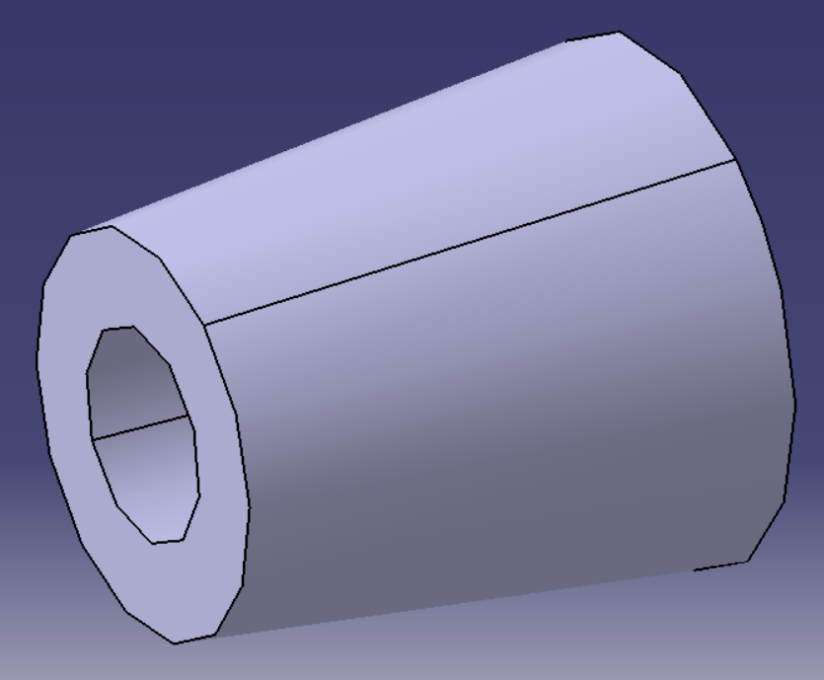
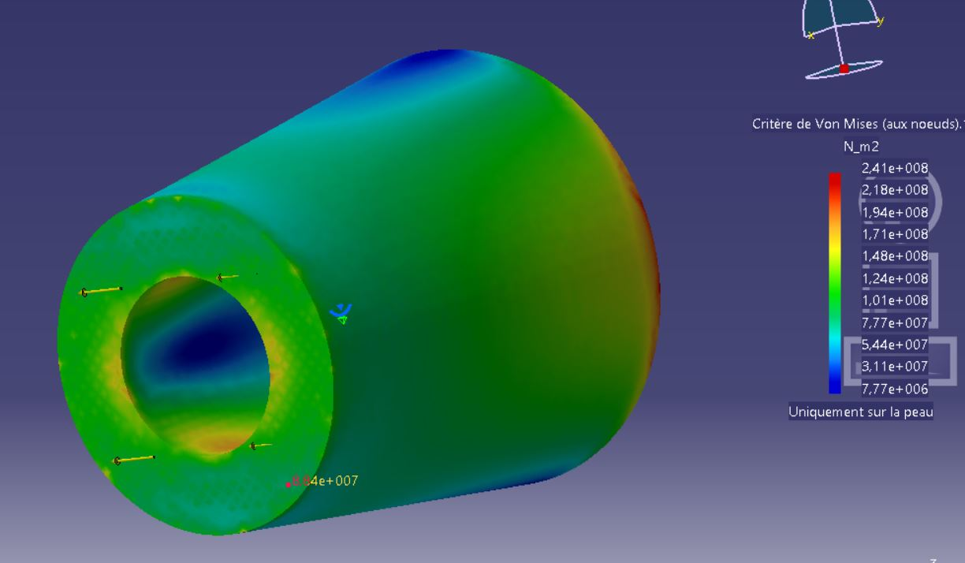
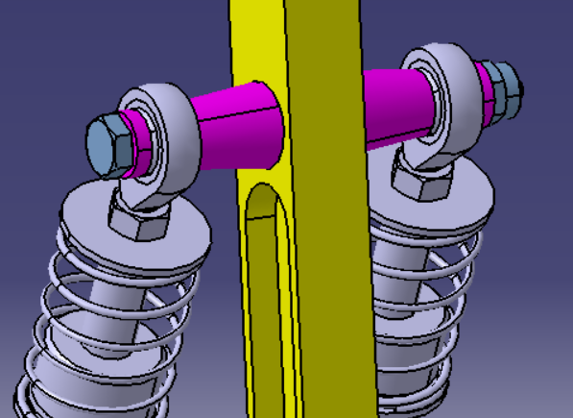
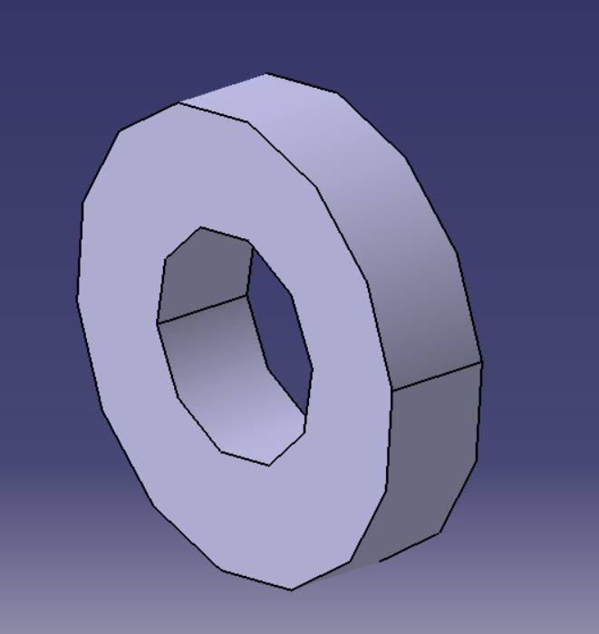
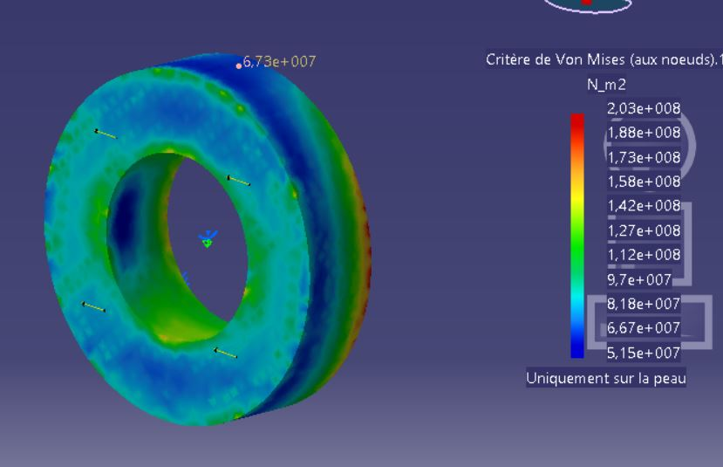
Pédalier
BDE
Éléments fabriqués (Par les partenaires)
→ Entretoises intérieures et extérieures pour rotules MC
Matière : Acier S235
Masse : 15 g et 5 g
Process : Usinage
Partenaire : Boisard
Max : 240 MPa
Max : 200 MPa

Slide 28
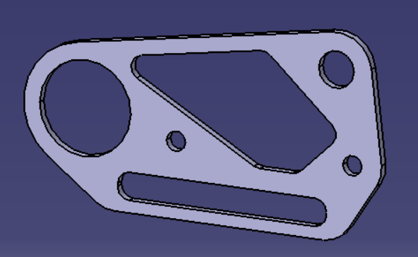
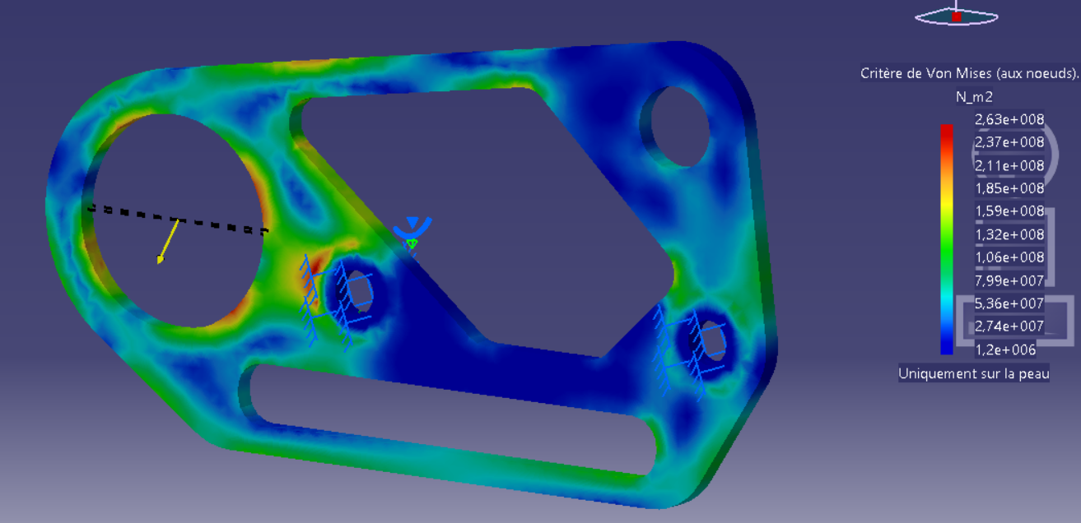
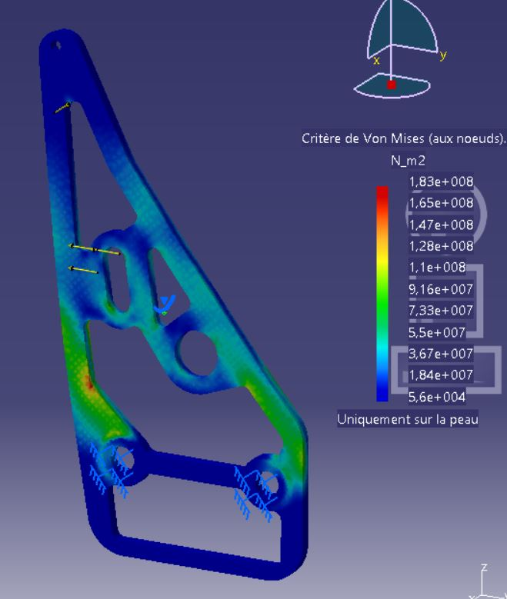
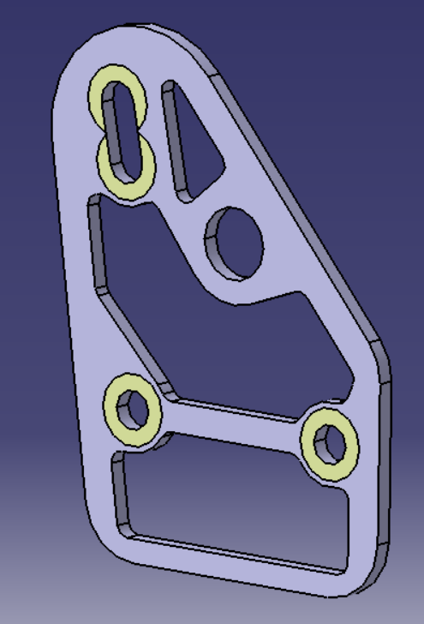
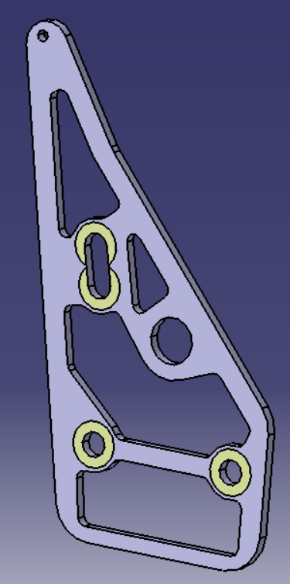
Pédalier
BDE
Éléments fabriqués (Par les partenaires)
→ Support latérale pédale de frein
Matière : Acier S235 3mm
Masse : 80 g
Process : Découpe laser
Partenaire : La Mache
→ Support latérale pédale d’accélérateur
Matière : Acier S235 3mm
Masse : 55 g et 65 g
Process : Découpe laser
Partenaire : La Mache
Charge : 2000*ratio N
Max : 260 MPa (conditions limites)
Charge : 300 N (30 N de décentrage)
Max : 180 MPa

Slide 29
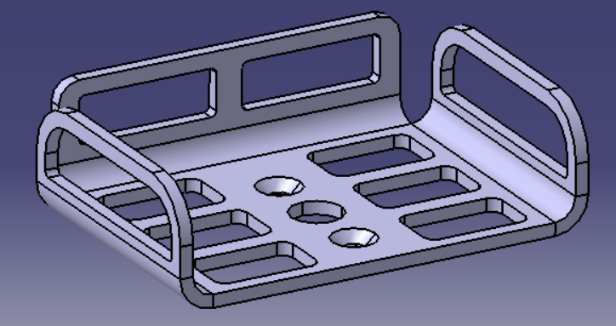
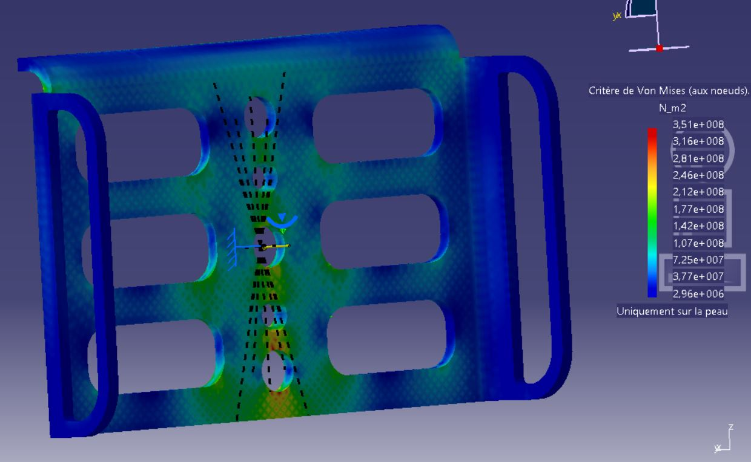
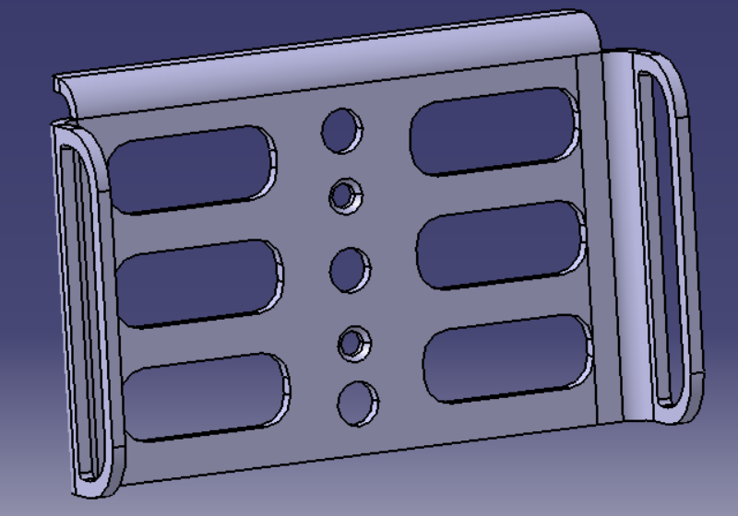
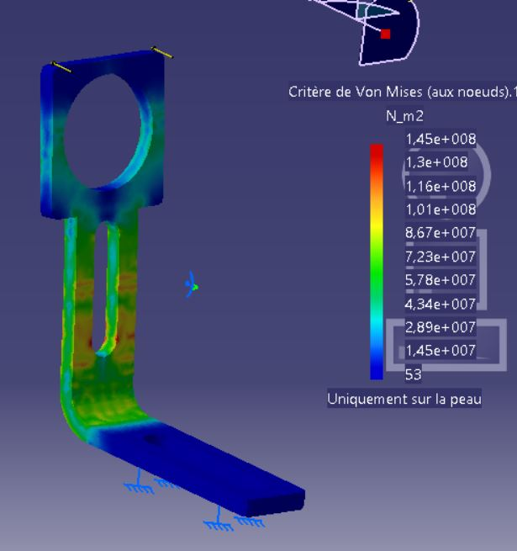
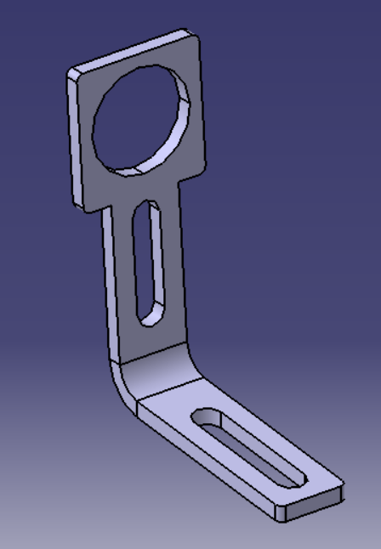
Pédalier
BDE
Éléments fabriqués (Par les partenaires)
→ Cale talon
Matière : Aluminium 2017A T4 2.5mm (260 MPa)
Masse : 30 g
Process : Découpe laser, pliage
Partenaire : La Mache
→ Cale bout de pied
Matière : Aluminium 2017A T4 2.5mm (260 MPa)
Masse : 50 g
Process : Découpe laser, pliage
Partenaire : La Mache
→ Support Brake Over Travel Switch
Matière : Aluminium 2017A T4 2.5mm
Masse : 5 g
Process : Découpe laser, pliage
Partenaire : La Mache
Charge : 30 N
Max : 145 MPa

Slide 30
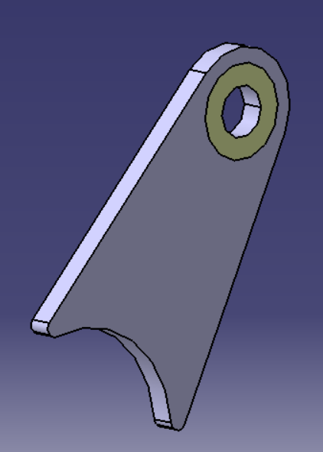
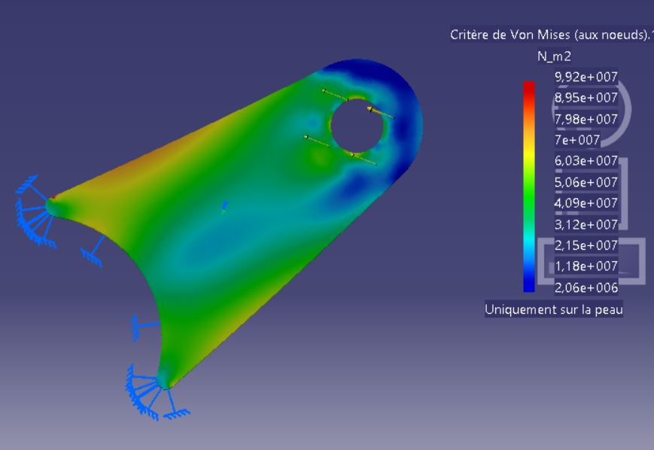
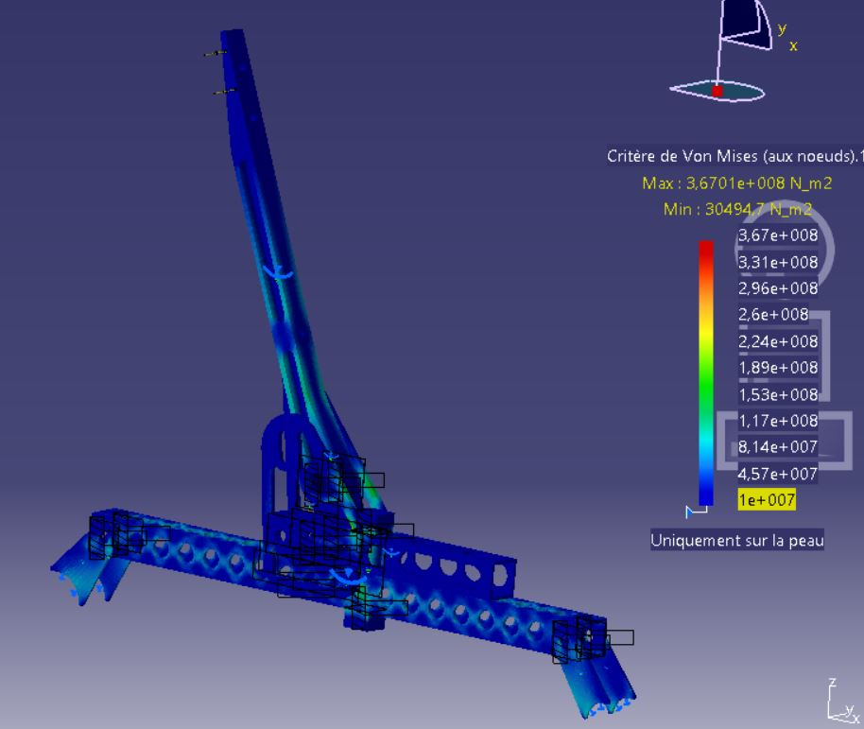
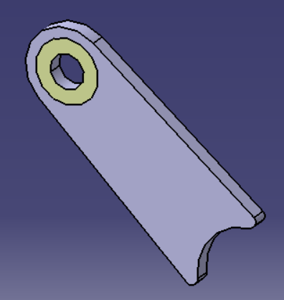

Pédalier
BDE
Éléments fabriqués (Par les partenaires)
→ Chapes avants
Matière : Acier S235 3mm
Masse : 20 g
Process : Découpe laser
Partenaire : La Mache
→ Chapes arrières
Matière : Acier S235 3mm
Masse : 15 g
Process : Découpe laser
Partenaire : La Mache
Charge :500 N
Max : 90 MPa
Charge : 500 N
Max : 225 MPa
Dimensionnement en torsion de la pédale principalement

Slide 31
Pédalier
BDE
Bilan
Masse prévisionnelle Vulcanix : 2.550 kg
Masse prévisionnelle Optimus : 2.010 kg
Gain : 21 %

Slide 32

Vue globale des triangles & suspensions

Slide 33
Biellettes
ABR
Fonction principale : Permettre le réglage de la garde au sol/ de la pince
Objectif :
Avoir une plage de réglage de 7 mm minimum
Fait :
Conception
Reste à faire :
Mise en plan + usinage & commandes

Slide 34



Triangles - Biellettes
ABR
Règle (GDI) : longueur à l’intérieur du taraudage = 1,5 D
Plage de réglage : 7,6 mm (pour 7mm en objectif)
Matériau : Alu 7075 T6 Quantité : 12 pas à droite + 12 pas à gauche (dont 4 + 4 de rechange) Usinage : Alpentech

Slide 35

Triangles - Portes-rotules
ABR
Nom : Embouts avec filetage mâle Fournisseur : SKF
Produit : SA E 6 (pas à droite, M6) SAL E 6 (pas à gauche, M6)
Quantité : 12 pas à droite + 12 pas à gauche (dont 4 + 4 de rechange)

Slide 36
Triangles
ABR
Fonction principale : Relier le châssis à la roue équipée
Objectif :
Fiabilisation collage rotules
Caractérisation collage alu-alu
Diminution de la masse
Fait :
Conception 3D, dimensionnement & vérification des collisions
Reste à faire :
Réalisation des essais
Mise en plan, retravailler les chapes & commandes
Conservation triangles en carbone

Slide 37


Triangles - Inserts côté châssis
ABR
Matériau : Alu 7075 T6 Quantité : 28 (dont 8 de rechange et 4 pour essais lors du collage des triangles) Usinage : Alpentech

Slide 38


Triangles - Inserts côté châssis
ABR
Matériau : Alu 7075 T6 (Re = 480 MPa) Cas de charge critique : traction à 6250 N sur le bras avant du triangle avant en bas (Braking 2G) Contrainte maximale : 255 MPa

Slide 39

Triangles - Inserts côté châssis
ABR
Dimensionnement épaulement :
calcul “à la main” -> Abaque wikipédia
-> Site MecaTools Rayon de congé : 0,4 mm Kt = 2,55
Contrainte max : 145 MPa
Tester en essai Dimensionnement perçage :
calcul “à la main” -> traction simple
Contrainte uniforme : 105 MPa
Tester en essai

Slide 40


Triangles - Inserts triangles inférieurs
ABR
Matériau : Alu 7075 T6 Quantité : 2 à l’avant
2 à l’arrière Usinage : Alpentech

Slide 41



Triangles - Inserts triangles avant inférieurs
ABR
Matériau : Alu 7075 T6 (Re = 480 MPa) Cas de charge critique : Braking 2G Contrainte maximale : 220 MPa

Slide 42



Triangles - Inserts triangles arrière inférieurs
ABR
Matériau : Alu 7075 T6 (Re = 480 MPa) Cas de charge critique : Left turn 2G Contrainte maximale : 140 MPa

Slide 43



Triangles - Insert triangle supérieur avant
ABR
Matériau : Alu 7075 T6 Quantité : 1 + symétrique Usinage : Alpentech

Slide 44



Triangles - Insert triangle supérieur avant
ABR
Matériau : Alu 7075 T6 (Re = 480 MPa) Cas de charge critique : Bump 3G Contrainte maximale : 220 MPa

Slide 45




Triangles - Insert supérieur arrière
ABR / PCK
Matériau : Alu 7075 T6 Quantité : 1 + symétrique Usinage : Alpentech

Slide 46


Triangles - Cylindre Inserts supérieurs
ABR
Matériau : Alu 7075 T6 Quantité : 12 (dont 4 de rechange) Usinage : Boisard

Slide 47


Triangles - Entretoises
ABR
Matériau : S700 Quantité : Standardisation des types d’entretoises : . 60 de 6 de long en M6 (dont 20 de rechange)
. 30 de 10,5 de long en M6 . Un troisième type d’entretoise en M8 à venir... Usinage : Boisard

Slide 48

Triangles - Chapes liaison au sol
ABR
Matériau : Acier S700 Quantité : 16 + 16 symétriques Usinage :
Découpe laser : La Mache
Usinage : ??

Slide 49


Triangles - Chapes liaison au sol
ABR
Matériau : Acier S700 (Re = 700 MPa)

Slide 50



Triangles - Autres commandes
ABR
Produit : Rotules GE 6 E skf Quantité : 36 (dont 12 de rechange)
Produit : Colle époxy DP490 Quantité : 2
Produit : colle Blocpresse (à confirmer)
Produit : Ecrou K-nuts (écrou compatible classe 12) Quantité : 300 en M6
Produit : Tubes carbones Fournisseur : Mateduc composites

Slide 51

Triangles
ABR
Gain total : _ 1,7 Kg Autres gains : _ Chapes de liaison au sol (500 g gagné)

Slide 52



S3 - Châssis équipé
YRI
RCS
JKL
Ergonomie
Structure tubulaire du châssis équipé
Carrosserie

Slide 53
Ergonomie
YRI
Fonction Principale : Supporter et protéger le pilote - Cockpit
Objectif : Diminution des marges importantes présentes sur le véhicule Vulcanix et prise en compte des retours pilotes.
Faire :
Correction apporté sur la maquette CATIA de Optimus conformément aux objectifs
Reste à faire :

Slide 54


Ergonomie
YRI

Slide 55

Ergonomie
YRI

Slide 56
Objectifs structure tubulaire
Fonction Principale : Permettre l’intégration de tous les systèmes
Objectif :
Minimiser la masse
Rigidité en torsion : 5 fois celle des suspensions
Passer le règlement
Fait : Tubulaire optimisé, règlement Ok, supporte tous les systèmes
Reste à faire : Gueules de loup à finir
Question rule pour tests
Tests pour règlement

Slide 57
Structure Tubulaire
RCS
Masse estimée : 33.5kg

Slide 58


Structure tubulaire
Matériau : 25CD4S
Partenaires : La giraudière, La Mache, Boisard
Longueurs approximatives :
30x2 : 5m
30x1.5 : 10m
25x1.5 : 9m
20x1.5 : 8m
15x1.5 : 7m

Slide 59

25CD4S : données

Slide 60

Suspensions Avant
Cellule avant :
Suspensions : 1.12kg, 5 tubes

Slide 61

Suspensions Arrière
Cellule arrière :
Suspensions : 800g, 5 tubes

Slide 62


Intégration du moteur
Masse prévisionnelle : 700g

Slide 63


Vue latérale du châssis
En transparence rouge, le châssis de Vulcanix

Slide 64

Raideur torsion
Rigidité de la LAS :
Avant : 437Nm/deg
Arrière : 383Nm/deg
Rigidité châssis en torsion
2150 Nm/deg :
5 fois plus que suspensions avant
5.6 fois plus que suspensions arrière

Slide 65
Point règlement
OK : (question rule)
En cours :
Préparation échantillons : OK La Giraudière
Devis organisme de test (A2M) prêt
Test dureté au LTDS : OK
Question rule en rédaction pour être sûrs

Slide 66
Caractéristiques
 | Masse tubulaire (kg) | Raideur torsion (Nm/deg)
Dynamix | 39 | 1059
Atomix | 36 | 1972
Kinetix | 32 | 1250
Vulcanix | 37.5 | 2320
Optimus | 33.6 | 2150

Slide 67
Bilan Massique - Châssis équipée
BUDGET MASSIQUE S3: CHASSIS EQUIPE ET PACK AERO
Systèmes | Vulcanix | Prévisionnelle | Estimée
Châssis tubulaire | 37,6 | 35 | 33,6
Equipements | 6,6 | 5 | 5,3
Paroi pare feu | 3 | 3 | 1,7
Fond plat | 2 | 2 | 2
Plaque anti intrusion | 1,5 | 1,5 | 1,5
Carrosserie | 4 | 2 | 2
Apendices aéro | 0 | 0 | 0
Commande d'embrayage | 0,55 | 0,2 | 0,12
MASSE TOTALE (kg) | 54,7 | 48,5 | 46,22

Slide 68




S2 - Motorisation instrumentée
Cartographie moteur
Admission
Echappement
Refroidissement
Circuits Carburants/Lubrification
Poignée d’embrayage
Transmission secondaire
AMS
CEE
BVL
LDN
MPY

Slide 69
Vue global de la motorisation instrumentée
CEE
Moteur : Honda CBR600RR
Collecteur d'échappement 4-2-1
Différentiel hors-châssis

Slide 70
Réalisation d’une cartographie moteur
CEE
Cartographie Vulcanix : Vendredi 23 novembre
Carto cible préparée pour l’endurance et pour la perfo
Cartographie Optimus : courant janvier
approvisionnement admission/guillotine
approvisionnement silencieux

Slide 71

Guillotine - bride
CEE
Fonction principale :
gérer la quantité d’air allant dans le moteur en fonction des souhaits du pilotes
Objectif :
gain de masse
réduction de la perte de charge singulière
Fait : architecture / dimensionnement
Reste à faire : mise en plan et devis
Throttle mechanism d’Optimus

Slide 72


Guillotine - bride
CEE
Architecture retenue :
plaque usinée à la Mâche
guillotine tirée au centre
deux ressorts de rappels de chaque côté
capteur de position linéaire sur le côté

Slide 73


Guillotine - bride
CEE
Coefficient de frottement
acier - acier -> 0.1
acier - alu -> 0.28
acier - bronze -> 0.18
DIMENSIONNEMENT
guillotine (pièce rouge)
2 contraintes :
dépressions -> 0.7 bar (sécu 2)
force de rappel du cable -> 15 N (sécu 1.25)
Matériau : acier S235 (sig_m=235 MPa)
épaisseur : 3mm
masse prévisionnelle : 42g

Slide 74


Guillotine - bride
CEE
DIMENSIONNEMENT
Pièce sous la guillotine (pièce marron)
Matériau : acier S235
épaisseur : 3mm
masse prévisionnelle : 86g
Pièce au dessus de la guillotine (pièce beige)
Matériau : acier S235
épaisseur : 1.5mm
masse prévisionnelle : 43g

Slide 75


Guillotine - bride
CEE
DIMENSIONNEMENT
Pièce qui arrête la guillotine (pièce jaune)
Matériau : aluminium
épaisseur : 3mm
masse prévisionnelle : 13g
Pièce qui arrête la guillotine (pièce jaune)
Matériau : aluminium
épaisseur : 3mm
masse prévisionnelle : 3g

Slide 76


Guillotine - bride
CEE
DIMENSIONNEMENT
Convergeant
Matériau : PA12
Fournisseur : ARRK
masse prévisionnelle : 19g
Effort appliqué :
force de serrage du filtre à air

Slide 77


Guillotine - bride
CEE
DIMENSIONNEMENT
Bride
Matériau : PA12
Fournisseur : ARRK
masse prévisionnelle : 46g
Effort appliqué :
dépression lors d’un lâché de pédale
environ 0.7 bar

Slide 78

Guillotine - bride
CEE
Risque
Mauvaise translation de la guillotine
rectification de l’épaisseur de la guillotine -> 2.7mm +/- 0.1mm au lieu de 3mm
idem au niveau de la largeur
Système nouveau -> risque de dysfonctionnement
possibilité de permuter avec la bride ATpower

Slide 79


Guillotine - bride
CEE
Conclusion
Vulcanix : 383g
Optimus : 280g
-> Gain : 103g (27%)
gain de performance
Throttle body Vulcanix
Throttle body d’Optimus

Slide 80


Guillotine - bride
TLS
Intérêt de la guillotine
Modèle ANSYS
Conditions aux limites
Pression d’entrée : 1,013 bar
Pression de sortie : 0,925 bar

Slide 81

Admission
CEE
Fonction principale : amener l’air au moteur
Objectif : gain de masse
Fait : architecture / dimensionnement
Reste à faire : mise en plan et devis
Reprise de l’admission de Vulcanix
Manque de temps pour faire des simulations acoustiques -> pas de changement au niveau du profil du plenum et des tubulures

Slide 82




Admission - Plenum
CEE
12 raidisseurs
1,42 MPa
10 raidisseurs
1,44 MPa
8 raidisseurs
1,46 MPa
6 raidisseurs
1,61 MPa

Slide 83

Admission
CEE
Plenum
Matériau : PA12
Fournisseur : ARRK
masse prévisionnelle : 399g
Fond plat
Matériau : aluminium
Fournisseur : la Mâche
masse prévisionnelle : 140g
Tubulures
Matériau : PA12
Fournisseur : ARRK
masse prévisionnelle : 582g

Slide 84


Admission
CEE
Fixation châssis
Matériau : aluminium
Fournisseur : la Mâche
masse prévisionnelle : 9g
Fixation moteur
Matériau : aluminium
Fournisseur : la Mâche
masse prévisionnelle : 26g

Slide 85
Admission
CEE
Conclusion :
Vulcanix -> 1304g + 12*m(M5) + 12*m(M4)
Optimus -> 1271g + 10*m(M4) + 8*m(M3)
Gain de 33 g + gain sur les boulons

Slide 86

Echappement
CEE
Reprise du collecteur de Vulcanix
Changements :
échappement dirigé vers l’arrière du véhicule
silencieux de Dynamix
vérification du noise test sur banc
sortie d’échappement côté gauche pour l’éloigner du faisceau électrique
Fournisseur : Bery Inox
Prix : environ 3000 €
Masse : environ 5kg

Slide 87
Echappement
Fonction Principale du Silencieux: Diminuer le bruit lié à la combustion
Objectif: Passer le noise test
Fait: Silencieux Akrapovic type à chicane avec son collier
Matière: titane pour le silencieux, carbone pour le collier
Prix: 600 euros / 50 euros
Masse: 2.2kg / 0.05 kg
Dimension: rayon de l’ouverture 27mm compatible avec le tube du collecteur (26mm)
A faire: Des tests avec un sonomètre préalablement calibré
Solutions supplémentaires: DB Killer
changer la laine à l’intérieur du chicane

Slide 88

Refroidissement
AMS
Fonction Principale :
Fonction Principale : Refroidir le moteur (60kW)
Objectif :
Diminuer la masse
Fait :
Dimensionnement du radiateur
Reste à faire :
Réaliser un devis et commander les pièces

Slide 89


Refroidissement
AMS
Utilisation d’un radiateur, placé à droite
Ventilateur identique à ceux d’Olympix et Vulcanix
Véhicule | Dimensions du Refroidissement
Olympix | 330 x 260
Vulcanix | 380 x 260
Optimus | 340 x 260

Slide 90

Le Circuit d’essence
BVL
Fonction Principale :
Fournir l’essence au moteur
Objectif :
Adaptation à la nouvelle position de la pompe
Fait :
Dimensionnement du réservoir et positionnement des différents éléments
Reste à faire :
Réaliser un devis et commander les pièces

Slide 91

Le circuit d’essence
BVL
Le réservoir d´essence
Matériau: Aluminium
Masse:2kg environ
Volume:5.2L(en sachant que le volume pour finir l´endurance est de 4.6L et vulcanix avait 5.2L)
Filler neck:en Aluminium et en plastique
On respecte la distance minimale entre le réservoir et l´échappement
Le filler neck respecte l’angle au maximum de 30º avec la vertical

Slide 92

Le circuit d’essence
BVL
La pompe à essence
Débit à maximum rendement:1L/min. (13500tr/min)
Nom:FP601 Walbro Out Tank Fuel Injection Pump (F30000271)
Flow à 3.5bar: 220L/h
Diametre:43 mm
Longueur:160 mm
Poid: 0.46 kg
Fournisseur:Reverchon(Walbro)

Slide 93

Le circuit d’essence
BVL
Le régulateur pression
Ref:442MAV003
Reglable de 1.5 à 6 Bars.
Prix:160€
Débit:jusqu’à 5L/min
Fourniseur:Reverchon(Oreca)

Slide 94
Bilan Massique : Circuit d´essence
Élément | Poid(kg) | Prix | Fournisseur
Réservoir | 2 | 100€ | La Mache
Pompe | 0.46 | 100€ | Reverchon(Walbro)
Régulateur | 0.2 | 160€ | Reverchon(Oreca)
Clapet de mise à l’air fixation |  | 39€ | Reverchon(Oreca)
Banjo(injection rail) |  | 5€ | Reverchon(Oreca)
Bouchon (vidage du réservoir) |  | 3€ | Reverchon(Oreca)
total (environ) | 3kg | 407€

Slide 95


Commande d’embrayage
MJT
Fonction Principale : Débrayer
Objectif :
Diminuer la masse
Rendre la commande plus ergonomique
Facile à réaliser
Fait :
Choix de l’architecture
Dimensionnement
Reste à faire :
Commander et usiner les pièces

Slide 96



Commande d’embrayage
MJT
Ancienne commande :
(environ 600g)
Nouvelle commande :
(environ 120g)

Slide 97


Commande d’embrayage
MJT
Axe du levier et chape soudés au châssis
Bague en bronze autolubrifiante, bloquée par un circlip
Levier (18cm) en aluminum (30x1,5), bloqué par un circlip

Slide 98


Transmission secondaire
LDN
MPY
Fonction Principale : Transmettre la puissance du moteur jusqu’aux roues
Rappel des choix retenus:
Différentiel Drexler ajustable
Excentriques et porte
excentriques
Optimisation (masse, position)

Slide 99

Porte couronne
MPY
Fonction Principale :
Transmettre la puissance au différentiel
Objectif :
Minimiser la masse de 20%
Fait :
Modele catia
simulation par éléments finis
Reste à faire :
Usiner la pièce : Ecole Centrale de Lyon

Slide 100
Porte couronne
MPY
Matériaux :
Aluminium 7075 T81
Rp0.2 = 500 MPa
Brut fourni par Drexler
Effort à transmettre :
Couple statique maximale de 1300 Nm
Deux modèles utilisés :
Effort maximal transmissible par les vis
Effort maximal admissible par la chaîne
Critères :
Déplacements < 1 mm
Contrainte < 500 MPa

Slide 101


Porte couronne
MPY
Modèle 1 :
Efforts tangentielles maximaux transmissibles par vis d’après Honda ≃ 10 kN
Cas de charge équivalent à
3,5 couple statique
Résultats :
σmax = 334 MPa
depmax = 0,4mm

Slide 102

Porte couronne
MPY
Modèle 2 :
Effort maximal transmissible par la chaîne ≃ 22 kN
Cas de charge équivalent à
1,3 couple statique
Résultats :
σmax = 388 MPa
depmax = 0,6 mm

Slide 103
Couronne et chaîne
MPY
Fonction Principale : Transmettre la puissance en sortie du moteur
Objectif :
Réduire le poids
Minimiser les pertes
Fait :
Couronne alu : gain d’environ 650 g
Chaîne joints plats : réduction des frottements
Reste à faire :
Faire un devis et commander la pièce (sera fait en janvier avec le nouveau budget)

Slide 104


Kit chaine
MPY
Fournisseur possible :
France equipement : kit chaine alu racing ultra renforcée (ref : 68408.3581) prix : 190€
Mise en position :
Gabarit réalisé par découpe laser au Fablab

Slide 105



Arbres de Transmission
MPY
LDN
Fonction Principale :
Transmettre la puissance aux roues
Permettre une variation angulaire
Objectif :
Composants standards : peu d’optimisation possible
Fait :
Choix des références compatibles
Reste à faire :
Commander les pièces chez RCV

Slide 106


Excentriques
MPY
LDN
Excentrique Droit
Matériau : Delrin
Masse : 0,119 kg
Excentrique Gauche
Matériau : Delrin
Masse : 0,147 kg
Récupérés de Vulcanix

Slide 107


Porte excentrique gauche
MPY
LDN
Matériau : Aluminium 7075 T6 (Re = 520 MPa)
Masse prévisionnelle : 0,468 kg (44% de gain)
Partenaire concerné : Boisard
Cas de charge différentiel (dû à la force max sur la chaîne) : 40 kN (f = 3,5)
Contrainte max = 450 MPa

Slide 108


Porte excentrique droit
MPY
LDN
Matériau : Aluminium 7075 T6 (Re = 520 MPa)
Masse prévisionnelle : 0,478 kg (26% de gain)
Partenaire concerné : Boisard
Cas de charge différentiel (dû à la force max sur la chaîne) : 20 kN (f = 3,5)
Contrainte max = 470 MPa

Slide 109
Bilan masse : Transmission Secondaire
MPY
LDN
Pièce | Vulcanix (en g) | Optimus (en g) | différence | Commentaires
Couronne | 1050 | 350 | -67%
Porte couronne | 650 | 350 | -46%
Porte excentrique droit | 642 | 480 | -26%
Porte excentrique gauche | 835 | 470 | -44%
Jacking bar | 444 | 426 | -4% | on la perce
Chaine | 520 | 480 | 0,00%
Chain Shell | 180 | 180 | 0,00%
Total | 4321 | 2736 | -37%
Gain | 1585
Certain
Estimé

Slide 110
Bilan Massique - Motorisation
BUDGET MASSIQUE S2: MOTORISATION INSTRUMENTEE
Système | Vulcanix | Prévisionnelle | Estimée
Admission | 1,581 | 3 | 1,453
Echappement | 3,5 | 5 | 3,3
Moteur | 60 | 60 | 60
Circuit de carburant | 3 | 3 | 3
Refroidissement | 3,084 | 3,18 | 3,287
Transmission secondaire | 4,321 | 2 | 3,287
MASSE TOTALE (kg) | 76,187 | 76,18 | 74,327

Slide 111
S4 - Système SEISM
Organisation Département SEISM
Faisceau électrique
Tableau de Bord
Carte Avant
Passage de vitesse
BSPD

Slide 112
S4 - SEISM
5 1A recrutés :
2 sur le passage de vitesse
2 sur la carte avant et la liaison bus CAN
1 sur le tableau de bord
Nouveautés :
Un système d’acquisition de
données
Le BSPD

Slide 113

Faisceau électrique
BAT
Fonction principale : Relier tous les systèmes électriques entre eux
Objectif : Ajouter les composants de télémétrie et réduire la masse
Fait :
Schéma logique
dimensionnement des câbles
Reste à faire :
Schéma physique
Passer les commandes

Slide 114

Faisceau électrique : Architecture de la
transmission de données
BAT

Slide 115
Faisceau électrique : Architecture de la
transmission de puissance
BAT

Slide 116

Faisceau électrique complet
BAT

Slide 117


Représentation physique avec Rapid harness
Nouvel outil de modélisation du faisceau
Gain de temps pour :
La préparation des commandes
L’intégration du faisceau
Le cost report

Slide 118

Électronique avant
Afficheur de rapport

Slide 119

Électronique avant
Afficheur de
Température ou de
tension batterie

Slide 120

Électronique avant
Shield carte
avant

Slide 121

Tableau de Bord
MRN
Objectif :
Créer une interface homme machine fonctionnel et lisible dans tout environnement.
Fait :
choisir et placer les composants
créer une maquette catia détaillée
Reste à faire :
placer les chapes soutenant le tableau de bords
intégrer le logos de Optimus
estimer la masse du système
câblage

Slide 122


Tableau de Bord
MRN
Température Voltage de la batterie
Vitesse Engagée
Le LED Strip affiche :
Les RPM du moteur
Le moment où changer de vitesse
Si le neutre est engagé
Si il y a un problème moteur

Slide 123

Tableau de Bord
MRN

Slide 124


Carte Avant
ARZ
MGV
Objectif : Gérer la communication entre le tableau du bord et le reste de la voiture
Avoir un code simple mais fonctionnel, lisible par les prochaines générations.
Faire marcher le bus CAN

Slide 125
Carte Avant
MGV
Fonction principale :
Objectif : Avoir un code simple mais fonctionnel, lisible par les prochaines générations.
Fait :
Programmer les LEDs du compte-tours.
Programmer les 7 segments pour l’affichage de vitesse.
Reste à faire :
Programmer les 7 segments pour l’affichage de température de l’eau/voltage.
Programmer le bouton de « remise à zéro » du passage de vitesse.
Affichage des problèmes sur le passage de vitesse (led autour du bouton).
Affichage des problèmes moteur sur la bande led.
Affichage si « Launch control » est activé.
Switch température de l’eau/voltage qui sélectionne ce qui est affiché sur les 7 segments.
Programmer le bouton « Neutre ».

Slide 126

Bus CAN
ARZ
Fonction principale : Assurer une communication fiable et continue entre le DTA, les cartes avant et arrière et le boîtier d’acquisition de données
Objectif : Avoir un Bus CAN Fonctionnel
Fait :
Code de la carte avant : Récepteur et Émetteur CAN (continu et évènementiel)
Tester le CAN avec un PC : OK
Tester le CAN sur Vulcanix : fonctionnel si le CAN est branché en sortie du DTA

Slide 127
Bus CAN
ARZ
Reste à faire :
Définir les identifiants CAN (ID) de communication entre les cartes avant et arrière
Intégrer les programmes liés à la réception et à la transmission CAN dans les programmes des cartes avant et arrière
Tester l’acquisition de donnée par CAN
Faire une maquette complète du CAN et la tester

Slide 128


Carte Arrière
BMR
CLS
Fonction principale : Assurer le passage de vitesse
Objectif :
Réduction du coût et de l’encombrement: Utilisation d’une Arduino Uno à la place de la Méga
Documentation du code : améliorer sa lisibilité et permettre une réutilisation simple par les générations futures
Fait :
Programmation de la carte et routage
Reste à faire :
Documentation du code

Slide 129

Passage de vitesse
BMR
CLS
Fabrication : Partenariat Cirly

Slide 130
Faisceau électrique
BAT
Fonction principale : Respecter le règlement
Objectif :
Couper l’alimentation du moteur après 500ms d’appuie fort sur le frein (p>30 bar)et papillon > 10%.
Puis retour du courant après 10s sans incident
Fait :
Schéma logique en cours
Reste à faire :
Routage

Slide 131

BSPD
BAT

Slide 132
Etat de l’avancement du projet - Prochaines échéances
Etat du Projet : Retard de une semaine
Prochain TOP : TOP Organe - fin janvier

